Slide 1
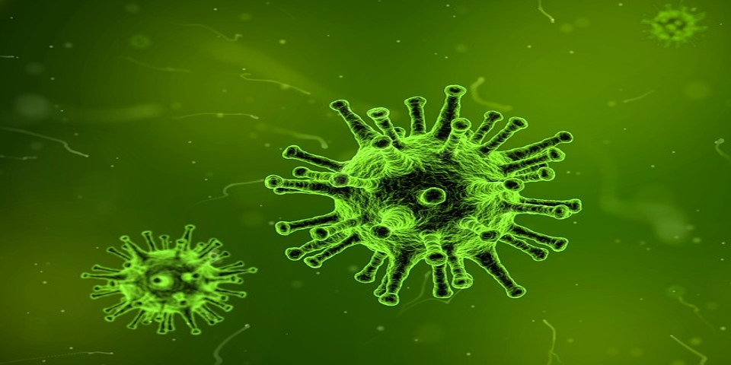
Os Micro-organismos

Slide 2
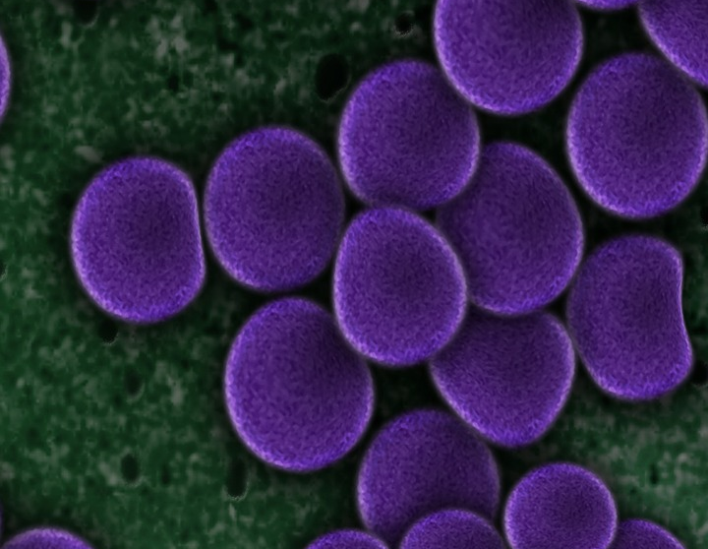
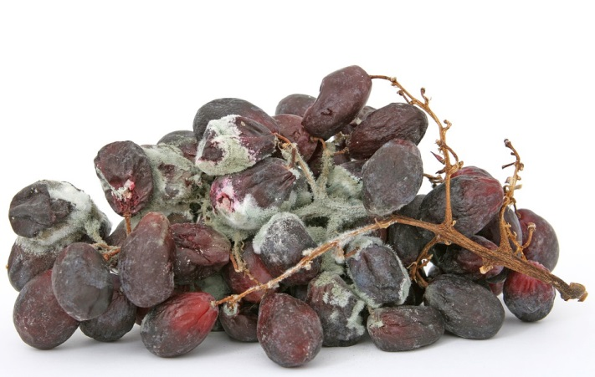
Micro-organismos
O que são?
São organismos tão pequenos que são invisíveis a olho nu.
Podemos observá-los com a ajuda de um microscópio ótico ou eletrónico.
Encontram-se nos mais variados habitats: na água, no solo, no ar, nos seres vivos, etc.
Podem ser úteis ou prejudiciais ao ser humano.

Slide 3
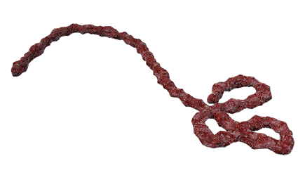
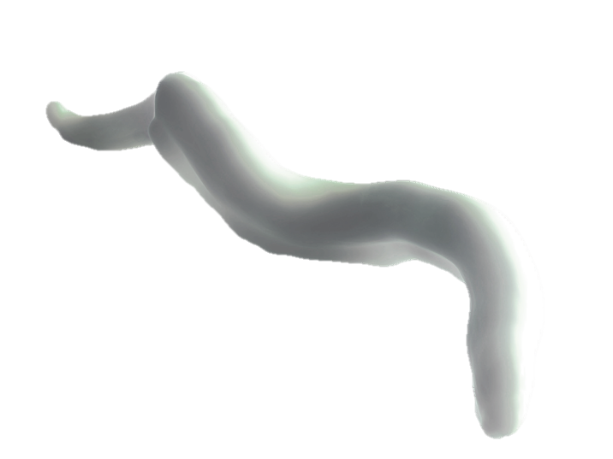
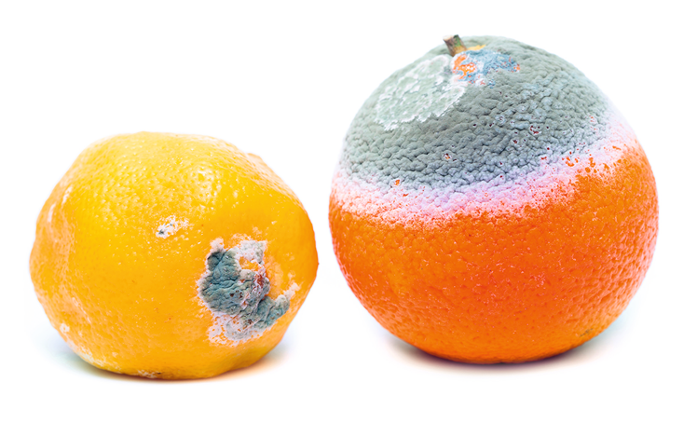
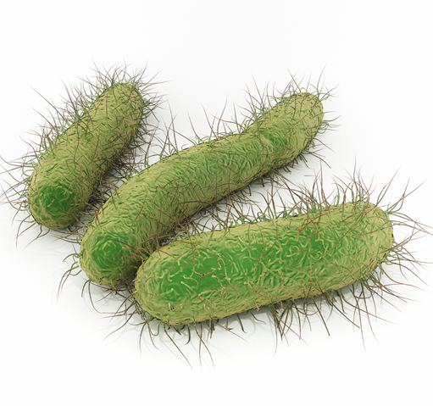
Micro-organismos
De que tipo?
• Vírus
• Protozoários
• Fungos microscópicos
• Bactérias

